Slide 1


“EL POR QUÉ DE LAS SANCIONES FÍSICAS”
HONOR Y PATRIA, EFICIENCIA Y DISCIPLINA
JAVIER REINIKE LARRAÍN
TENIENTE 1° IM
P A T R I O T I S M O
HONOR LEALTAD VALENTÍA INTEGRIDAD DEBER

Slide 2
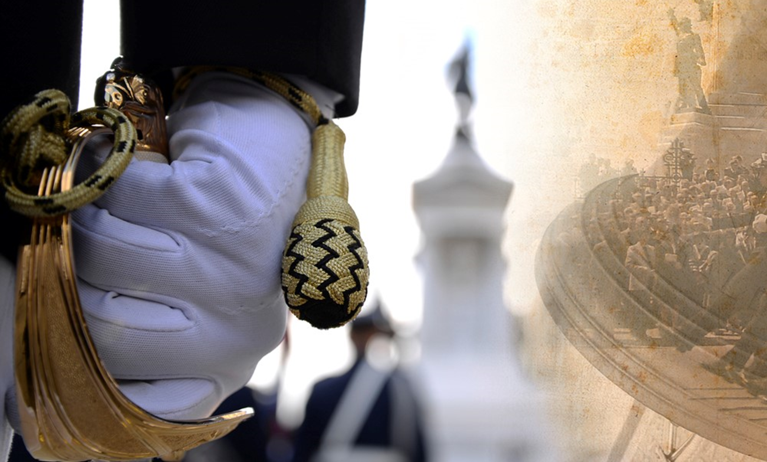
PROCESOS DE CALIFICACIONES
TEMARIO
GENERALIDADES.
CALIFICACIONES DEL OFDIV AL BRIGADIER.
CALIFICACIONES DEL ODG AL BRIGADIER DE GDIA.
CALIFICACIONES A LA DIVISIÓN.
HONOR Y PATRIA, EFICIENCIA Y DISCIPLINA
P A T R I O T I S M O
HONOR LEALTAD VALENTÍA INTEGRIDAD DEBER

Slide 3
PROCESOS DE CALIFICACIONES
GENERALIDADES
REF. : 1) REGLAMENTO INTERNO ESNAVAL
      2) MANUAL DEL CADETE (MAR 2022)
      3) OPI N° 608 PAUTAS PARA LA ELABORACIÓN DE CALIFICACIONES (DPTO. EJECUTIVO)
HONOR Y PATRIA, EFICIENCIA Y DISCIPLINA
P A T R I O T I S M O
HONOR LEALTAD VALENTÍA INTEGRIDAD DEBER

Slide 4

TÉRMINO DE LA PRESENTACIÓN
HONOR Y PATRIA, EFICIENCIA Y DISCIPLINA
P A T R I O T I S M O
HONOR LEALTAD VALENTÍA INTEGRIDAD DEBER

